Slide 1
Úvod do vzdělávací politiky
JSB039/JSB524
Magdalena Mouralová
Arnošt Veselý
20. 2. 2019

Slide 2
Co nás dnes čeká
O kurzu
  kdo, proč, jak, co
Vaše aktivita
  Hlasování, formulace očekávání, přemýšlení, spolupráce

Slide 3
KDO?
Co víme o vás
70 zapsaných studentů/ek
¾ ve druhém ročníku
90 % má kurz jako povinný
27 % mužů
10 % cizinců/ek
Notes:
AKTUALIZOVAT PODLE ZAPSANÝCH!!!

Slide 4
Co o vás nevíme a zajímá nás
Odkud jste?
Jaká je vaše vysokoškolská dráha?
Jakou jste studovali střední školu?
Chodili jste do školy rádi?
Jak se vzděláváte mimo školu?
Jste vzdělavatelé?
Notes:
Jste z Prahy? Středních Čech? Jiného kraje? Jiného státu?
Studujete první vysokou školu? Druhou? Třetí?
Vystudovali jste gymnázium? Lyceum? Střední odbornou školu? Konzervatoř?
Chodili jste do školy rádi? Neradi?
Chodili jste ZUŠ? Do sportovního oddílu? Do skauta?
Učili jste někdy? Doučovali? Vedli kroužek
Možno představit i sebe v těchto okruzích:

Slide 5
Kdo jsme my?
Prof. PhDr. Arnošt Veselý, Ph.D., vyučující a garant
  veselya@fsv.cuni.cz
  konzultační hodiny vypisované v elektronickém systému http://terms.fsv.cuni.cz/
Mgr. Magdalena Mouralová, vyučující a garantka
  magdalena.mouralova@fsv.cuni.cz
  konzultační hodiny vypisované v elektronickém systému http://terms.fsv.cuni.cz/
Bc. Barbora Buřičová, výuková asistentka
  komunikace, kontrola studijních povinností
  barbora.buricova@fsv.cuni.cz

Slide 6
PROČ?
Vaše motivace
Cíle kurzu
  = co vám má kurz přinést
  = co si MY představujeme, že VY bude i díky kurzu zvládat

Slide 7
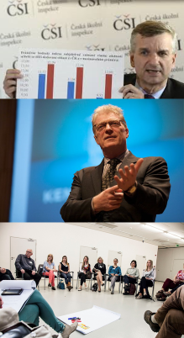
Jako odborníci
rozumět pojmům a umět je používat
rozumět vzdělávacímu systému
uvědomovat si souvislosti
umět konfrontovat tvrzení s odbornou literaturou a empirickou evidencí
klást (si) zajímavé a užitečné otázky

Slide 8
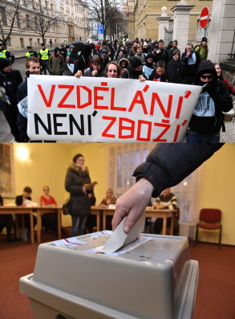
Jako občané
orientovat se v českém vzdělávacím systému
přemýšlet o vzdělávání v širším společenském kontextu
najít si informace k aktuálním otázkám
rozpoznat zavádějící a nepravdivé argumenty
uvažovat o vzdělávání ve svých volbách

Slide 9
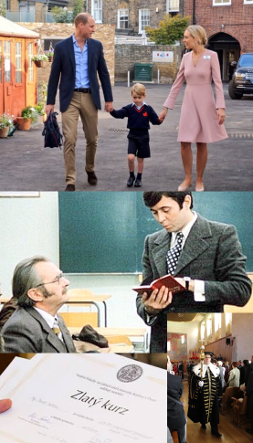
Jako aktéři vzdělávací politiky (studenti a rodiče)
být aktivní, tlačit, participovat a spolupracovat
umět si najít informace
znát své možnosti a přemýšlet o jejich výhodách a úskalích
znát možnosti ostatních, mít realistická očekávání

Slide 10
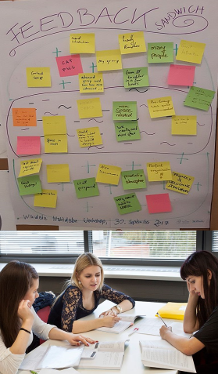
Jako učící se osoby
konfrontovat svoji zkušenost s teorií a daty
klást (si) otázky
hledat a volit smysluplné cesty svého rozvoje
Budeme spokojeni, když se s naší pomocí něco naučíte, někam posunete, nějak rozvinete

Slide 11
JAK?
Přímá výuka – 11 setkání
  Účast není povinná
  Bonusové body
Domácí práce v průběhu semestru
  5 malých úkolů různého charakteru
Závěrečná práce
  Různé formy, individuální či skupinové plnění
Moodle
Výukové materiály
Zadání úkolů a jejich odevzdávání
Komunikace ze strany vyučujících, zpětná vazba
Specifikace závěrečné práce
Úvod do vzdělávací politiky 2019 (https://dl1.cuni.cz/course/view.php?id=6809)

Slide 12
Závěrečná práce
Rozhovor s aktérem
Návštěva odborné akce
Heslo na wikipedii
Reflexe četby
Výukové video
Praxe v Edufóru
Pomoc se strategií Vzdělávání 2030

Slide 13

STÁŽ
Co je EduFórum?
Co můžeš v EduFóru dělat?
Proč je stáž v EduFóru win-win záležitostí?

Slide 14
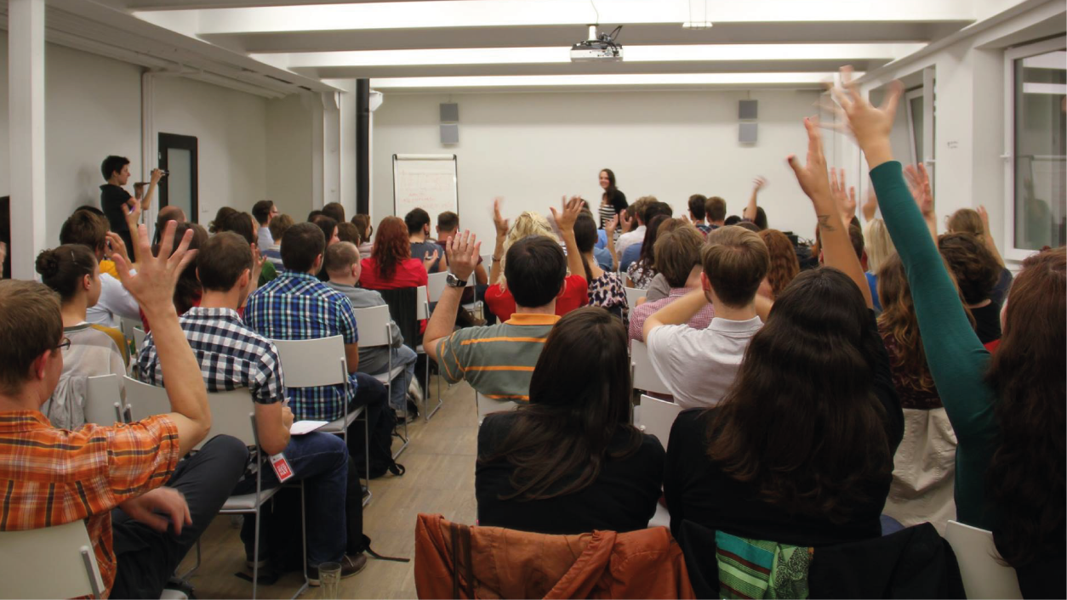
Co je EduFórum?
Mapujeme inovativní vzdělávací projekty.
Pořádáme společná setkání, kde své myšlenky a výsledky tyto projekty prezentují.

Slide 15

Co můžeš v EduFóru dělat?
Starat se o sociální sítě (FB, LinkedIn)
Psát články na web
Spolupořádat 31. setkání EduFóra
Vytvářet nový obsah a udržovat kontakty s projekty

Slide 16


Slide 17
CO? – Vaše poptávka
Co zajímá vás?
Každý sám se zamyslete a napište alespoň jednu otázku, na kterou byste chtěli v kurzu hledat/najít odpovědi.
Spojte se do malých skupinek, porovnejte otázky, formulujte další, napište nebo vyznačte ty nejzajímavější.
Napište, s kým byste se chtěli v rámci kurzu setkat, kdo by vás zajímal jako host.
Notes:
Moderování: každá skupinka aspoň jednu, ideálně něco co nezaznělo.
Strhla se o něčem v některé skupině živá diskuse? Ukázalo se, že vás nějaké téma opravdu hodně pálí? Řekl někdo z vašich kolegů něco, co vás překvapilo nebo obohatilo a co máte pocit, že stojí za to sdílet se všemi?

Slide 18
Předběžný plán hodin
Datum | Téma
20.2. | Úvod – studijní povinnosti
27.2. | Učení, vzdělávání a vzdělávací politika
6.3. | Cíle vzdělávání
13.3. | Vzdělávací systém a jeho vývoj
20.3. | Řízení regionálního školství
27.3. | Aktéři ve vzdělávání 1 (pro koho) – Žáci a rodiče
3.4. | Nástroje vzdělávací politiky (jak) – přehled
10.4. | Aktéři ve vzdělávání 2 (kým) – Učitelé a ředitelé
17.4. | Hodnocení ve vzdělávání
24.4. | Host z praxe
1.5., 8.5. | Státní svátky
15.5. | Vybraný aktuální problém vzdělávací politiky v ČR
1. DÚ
2. DÚ
3. DÚ
4. DÚ
5. DÚ
Notes:
Diskuse – Jak moc jste se trefili? Na kterou hodinu se těšíte? U kterého tématu nevíte, co si máte představit?

Slide 19
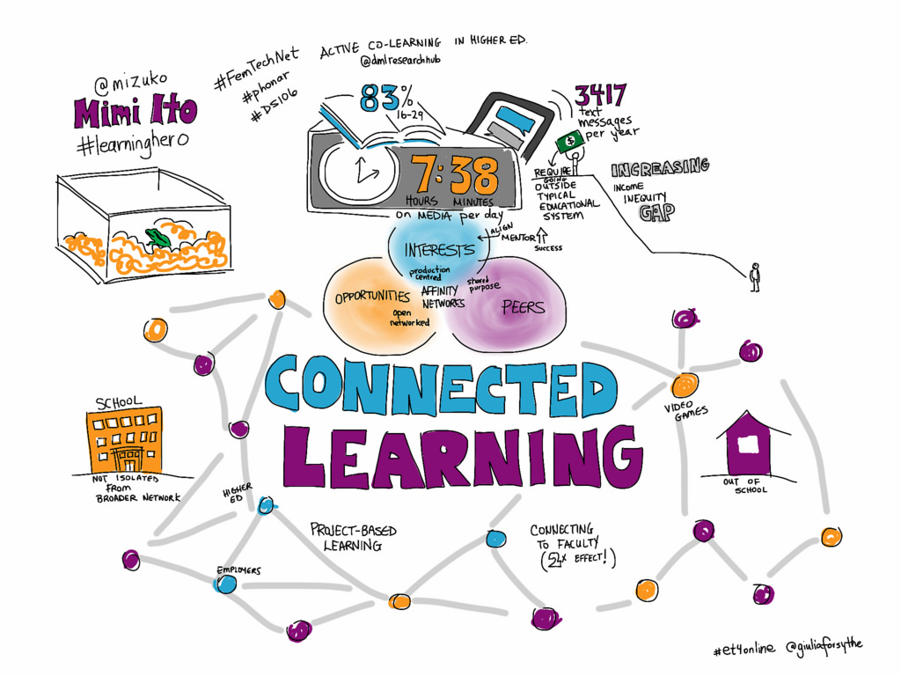
Kdo a co ovlivňuje, co se naučíme?
27. 2.
Učení, vzdělávání a vzdělávací politika

Slide 20
Mají školy reagovat na potřeby trhu práce?
"Průmysl je základem ekonomiky, Česko potřebuje víc odborně zaměřených učňů, maturita z gymnázia není žádný vzdělání, o takového absolventa firmy nemají zájem."
(šéf Svazu průmyslu Jaroslav Hanák, DVTV 15. 3. 2015)
6. 3.
Cíle vzdělávání

Slide 21
Máme v ČR moc vysokoškoláků?
13. 3.
Vzdělávací systém a jeho vývoj

Slide 22
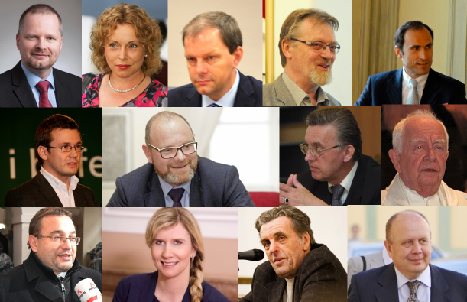
Co může ovlivnit ministr školství?
20. 3.
Řízení regionálního školství

Slide 23
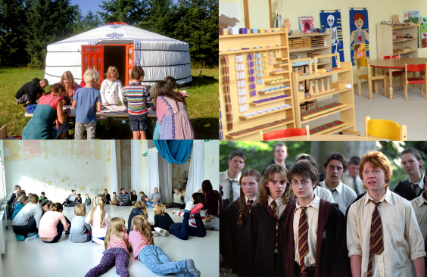
Proč v posledních letech roste počet soukromých a rodičovských škol?
27. 3.
Aktéři ve vzdělání (pro koho)

Slide 24
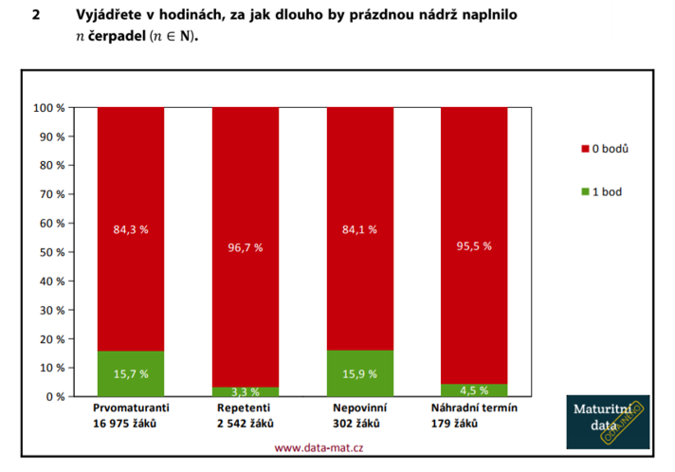
Zajistí povinná maturita z matematiky, že budeme lépe umět matematiku?
3. 4.
Nástroje vzdělávací politiky (jak)

Slide 25
Jak moc si vážíme svých učitelů?
10. 4.
Aktéři ve vzdělávání (kým)
Education at a Glance 2013

Slide 26
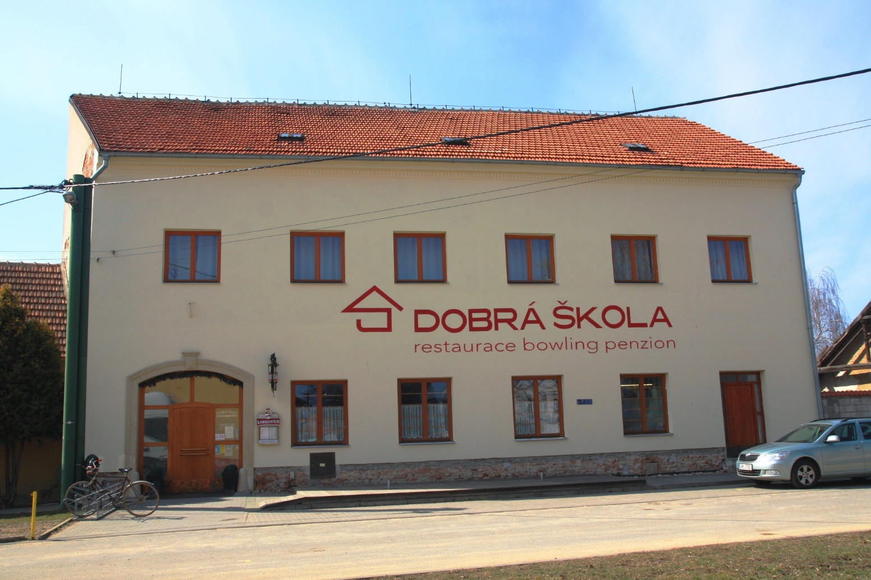
Jak poznáme dobrou školu?
17. 4.
Hodnocení ve vzdělávání

Slide 27

Jak se u nás reálně dělá vzdělávací politika?
24. 4.
Host

Slide 28

Je lepší vzdělávat děti společně nebo je rozdělovat podle schopností a možností?
15. 5.
Aktuální téma – inkluze ?

Slide 29
Jak se stalo, že jste dnes tady?
Právě teď
Vytvořte skupinky o 2-4 členech a zamyslete se, jaké instituce, opatření, aktéři, rozhodnutí, pravidla mají vliv na to, že jste na kurzu Úvod do vzdělávací politiky
Napište co nejvíc položek (alespoň 5)

Slide 30
Pro inspiraci
Sir Ken Robinson: Školy ničí kreativitu (10.54)
https://www.ted.com/talks/ken_robinson_says_schools_kill_creativity?language=cs#t-731390

